Slide 1
Solicitud de inscripción de una unión de hecho en el Registro de Uniones de Hecho –Con certificado digital-
24/09/2025
Conselleria de Justicia y Administración Pública
Dirección General de Atención a las Víctimas y Acceso a la Justicia
Servicio de Colegios Profesionales y Registro de Uniones de Hecho de la Comunitat Valenciana

Slide 2
Antes de empezar
Pasos para realizar la solicitud
Rellenar Formulario
3.1. Formulario Datos generales
Documentar
Registrar
Guardar
Carpeta ciudadana

Slide 3
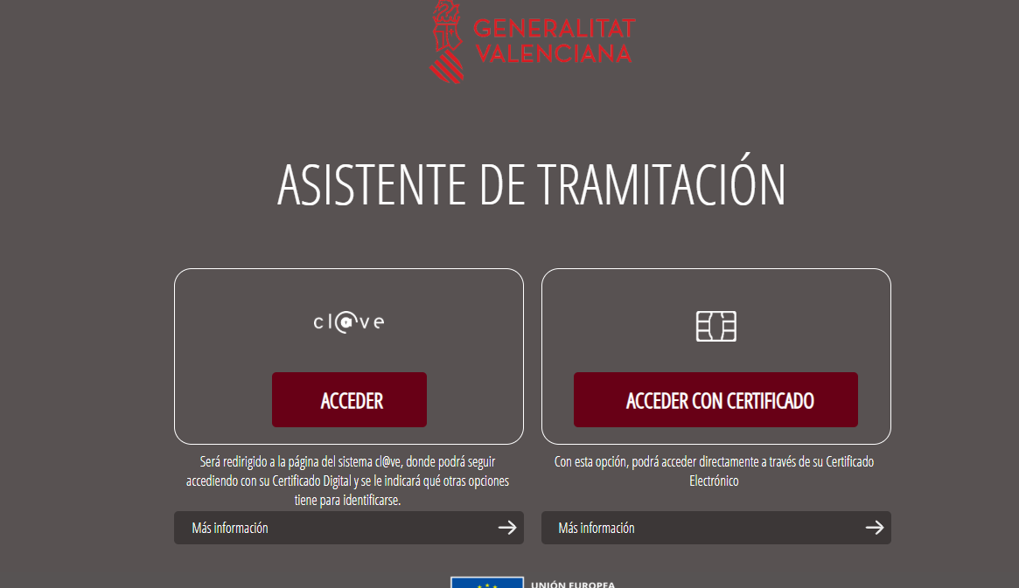
1.1 Antes de empezar. Preparación.
Este trámite se realiza desde la URL (acceso aquí).
Es necesario disponer de Cl@ve o algún certificado digital para acceder al mismo . Con carácter general, se puede tramitar con DNIe, FNMT (Fábrica Nacional de La Moneda y Timbre) y con los certificados de persona jurídica, empleado público o persona física emitidos por la ACCV, además de todos aquellos aceptados por la plataforma de @firma.
Es necesario disponer de Autofirm@ para poder firmar y realizar la presentación telemática.
Para más información consultar Para comenzar - Sede electronica - Generalitat Valenciana

Slide 4
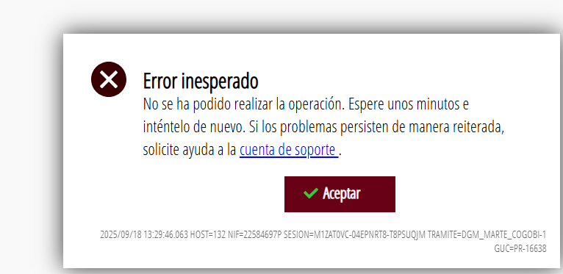
1.2 Antes de empezar. Errores generales
Si aparece la siguiente pantalla informando de un error, se deberá intentar registrar más tarde.

Slide 5
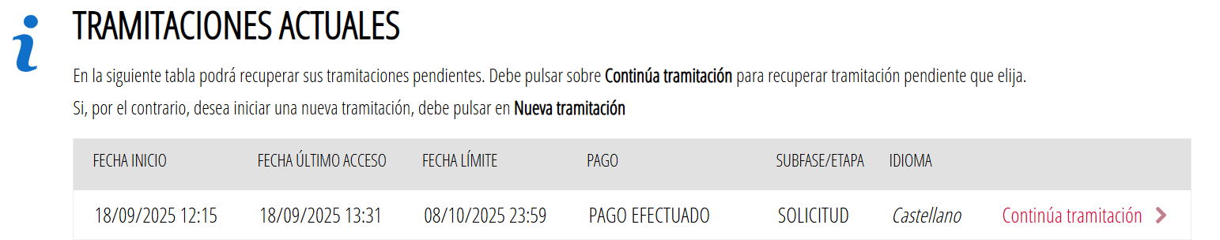
1.3 Antes de empezar. Continuar la tramitación
Si por algún motivo no se finalizó la presentación telemática después de haber efectuado el pago, al volver a entrar el sistema detectará que tiene una tramitación pendiente y le permitirá continuar.
Al volver a acceder a la solicitud, seleccionar Continúa tramitación

Slide 6
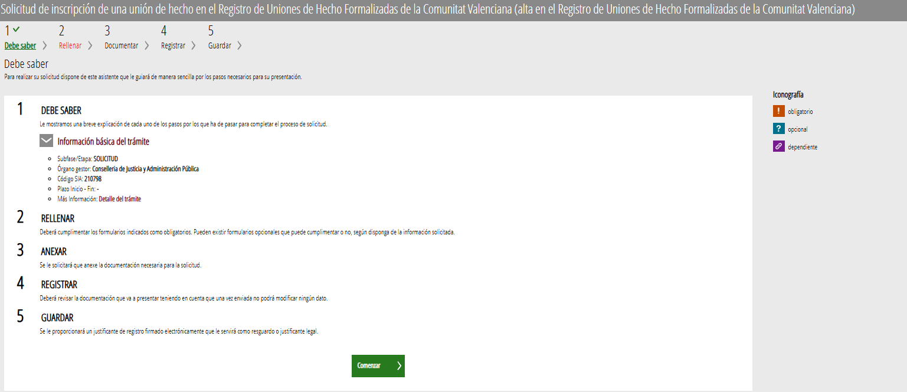
2. Pasos para realizar la solicitud
A continuación, se accede a la primera pantalla que muestra los pasos necesarios para presentar la solicitud de inscripción. Aparecen los apartados Rellenar en el que se debe cumplimentar los formularios. Documentar en el que se solicitará que anexe la documentación necesaria para la solicitud. Registrar en el que se enviará la solicitud. Guardar en el que se proporcionará un justificante

Slide 7
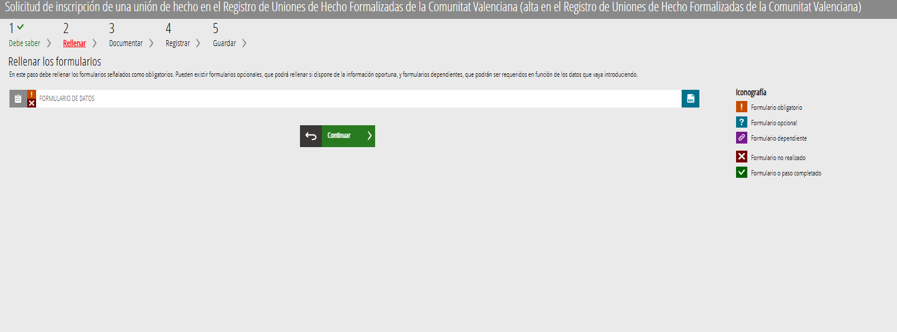
3. Rellenar el formulario
Aparece un formulario.
El formulario de datos generales es en el que se aportan los datos de la persona o entidad interesada.
Para acceder hay que pulsar con el botón izquierdo del ratón sobre el formulario

Slide 8
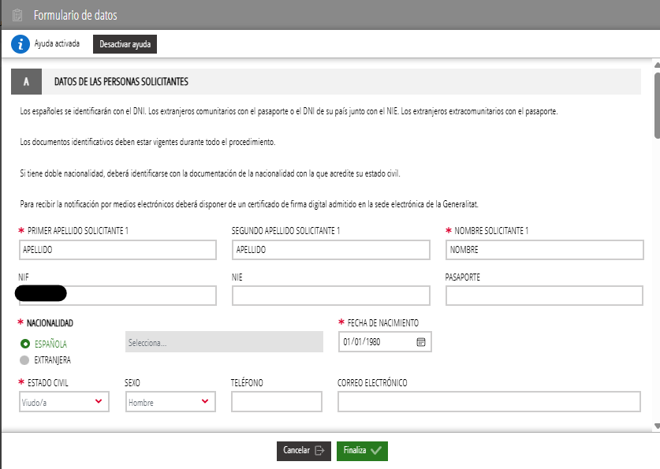
3.1.1 Rellenar el formulario: Formulario Datos generales
Hay que cumplimentar obligatoriamente los campos marcados con un asterisco rojo.

Slide 9
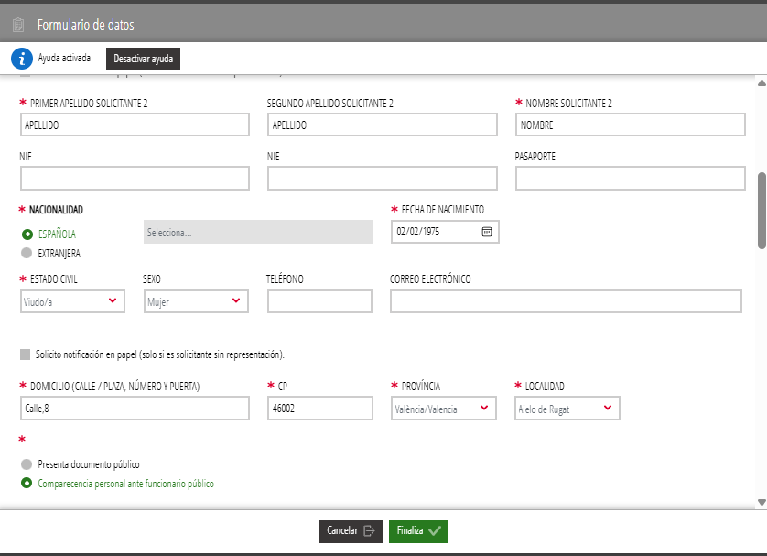
3.1.1 Rellenar el formulario: Formulario Datos generales
Si algún campo obligatorio tuviera un dato que no cumple con los valores o faltase algún campo por rellenar aparecerá un mensaje avisando del campo que falta.
Es obligatorio seleccionar si se presenta documento público o Comparecencia personal.

Slide 10
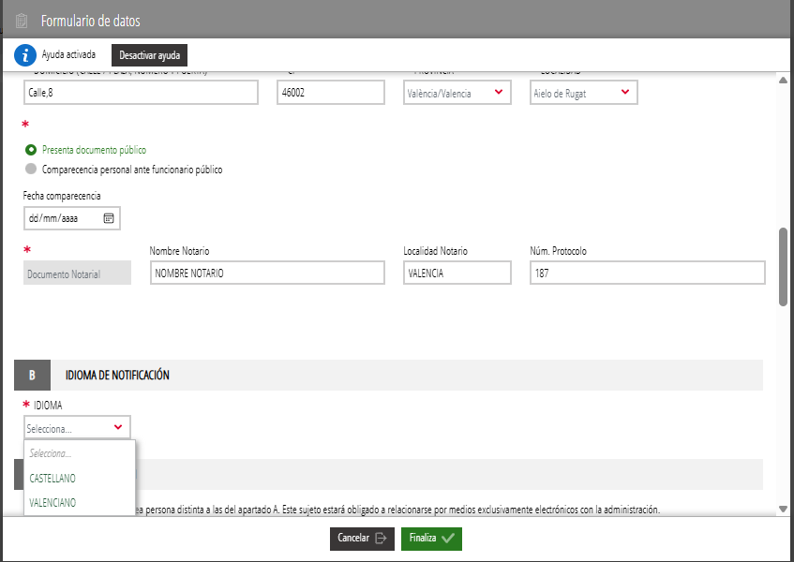
3.1.1 Rellenar el formulario: Formulario Datos generales
Seleccionando Presenta documento público, habrá que indicar fecha de Comparecencia, el Nombre, Localidad del Notario y Núm. De protocolo.
Se debe seleccionar el idioma de notificación

Slide 11
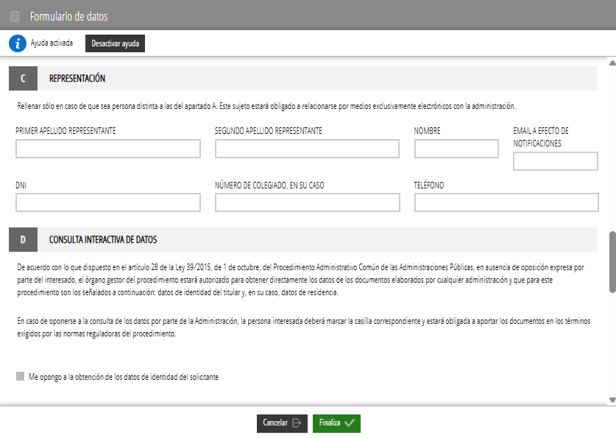
3.1.1 Rellenar el formulario: Formulario Datos generales
Rellenar el apartado de representación en su caso.
Si el solicitante no desea que la Administración obtenga los datos de identidad, deberá marcar la opción.

Slide 12
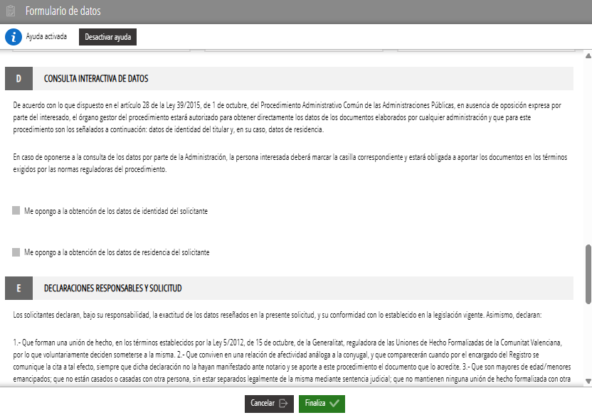
3.1.1 Rellenar el formulario: Formulario Datos generales
Si el solicitante no desea que la Administración obtenga los datos de identidad, deberá marcar la opción.
Marcar en caso de que el solicitante se oponga a la obtención de los datos de residencia por la Administración.

Slide 13
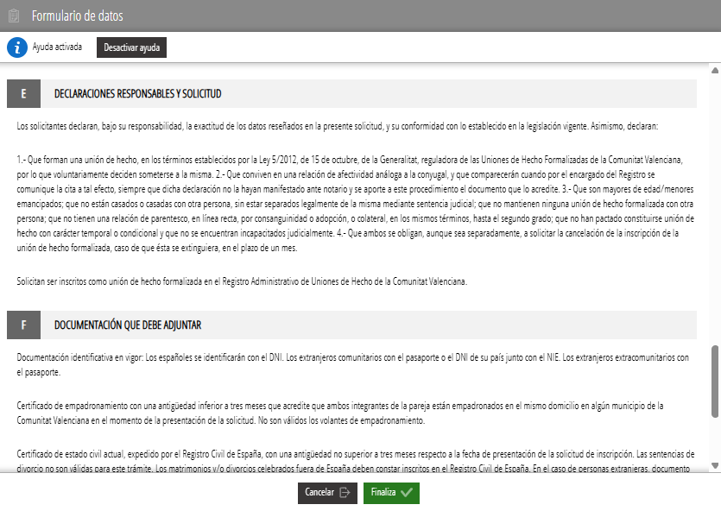
3.1.1 Rellenar el formulario: Formulario Datos generales
Los apartados E y F y G son de cumplimentación legal obligatoria.
Una vez cumplimentados los datos pulsar Finaliza

Slide 14
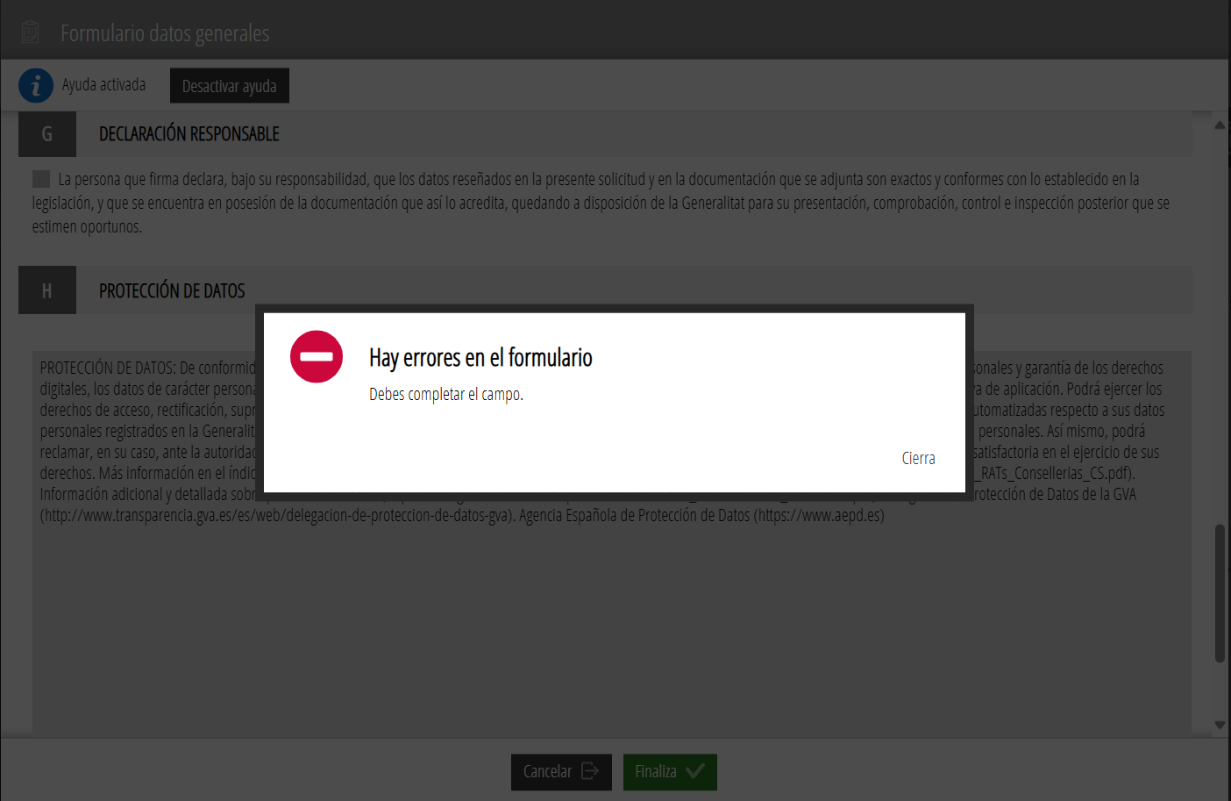
3.1.1 Rellenar el formulario: Formulario Datos generales
Si falta algún dato obligatorio en alguna de las casillas, al pulsar finalizar saltará este mensaje de error y se le resaltará al usuario el apartado concreto a rellenar.

Slide 15
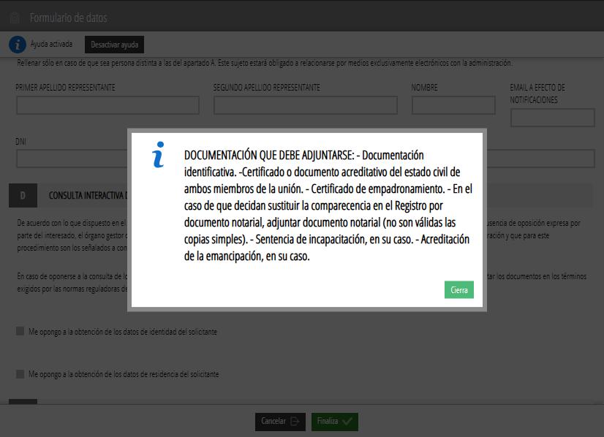
3.1.1 Rellenar el formulario: Formulario Datos generales
Aparecerá un mensaje informando de la documentación que deberá presentar

Slide 16
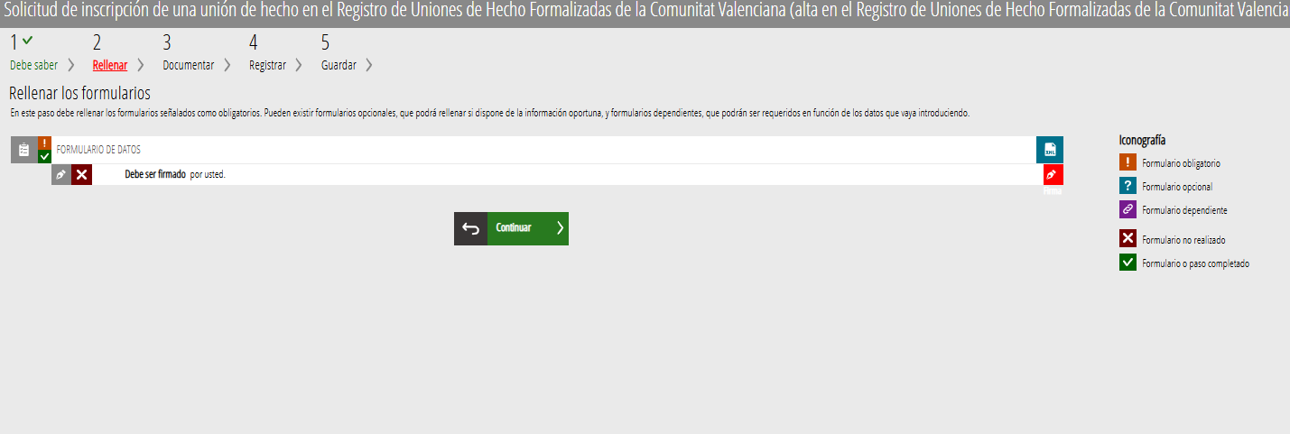
3.1.1 Rellenar el formulario: Formulario Datos generales
Aparecerá una pantalla informando que debe ser firmado. Pulsar el icono rojo con la pluma

Slide 17
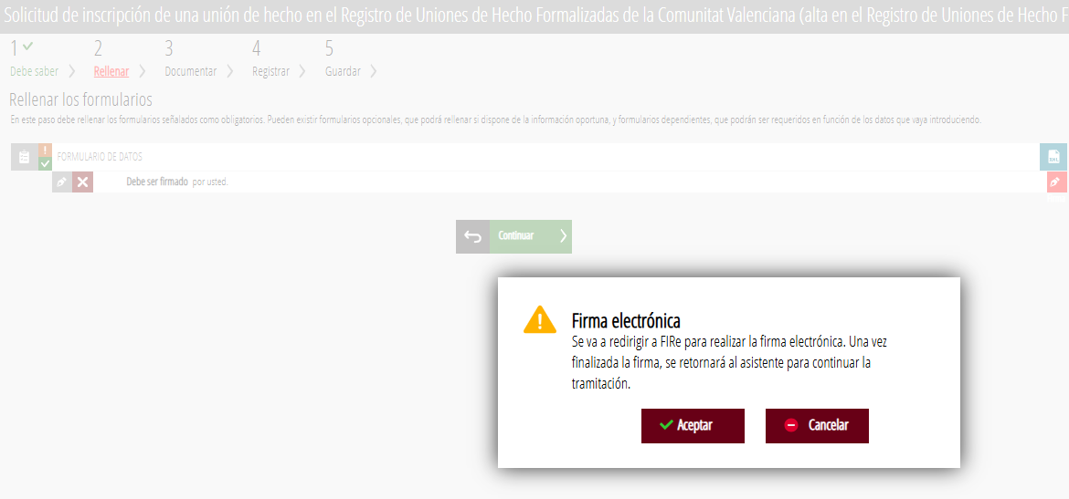
3.1.2 Rellenar el formulario: Firma
Aparecerá una pantalla indicando que se va a redirigir a FIR para firmar la solicitud. Pulsar aceptar

Slide 18
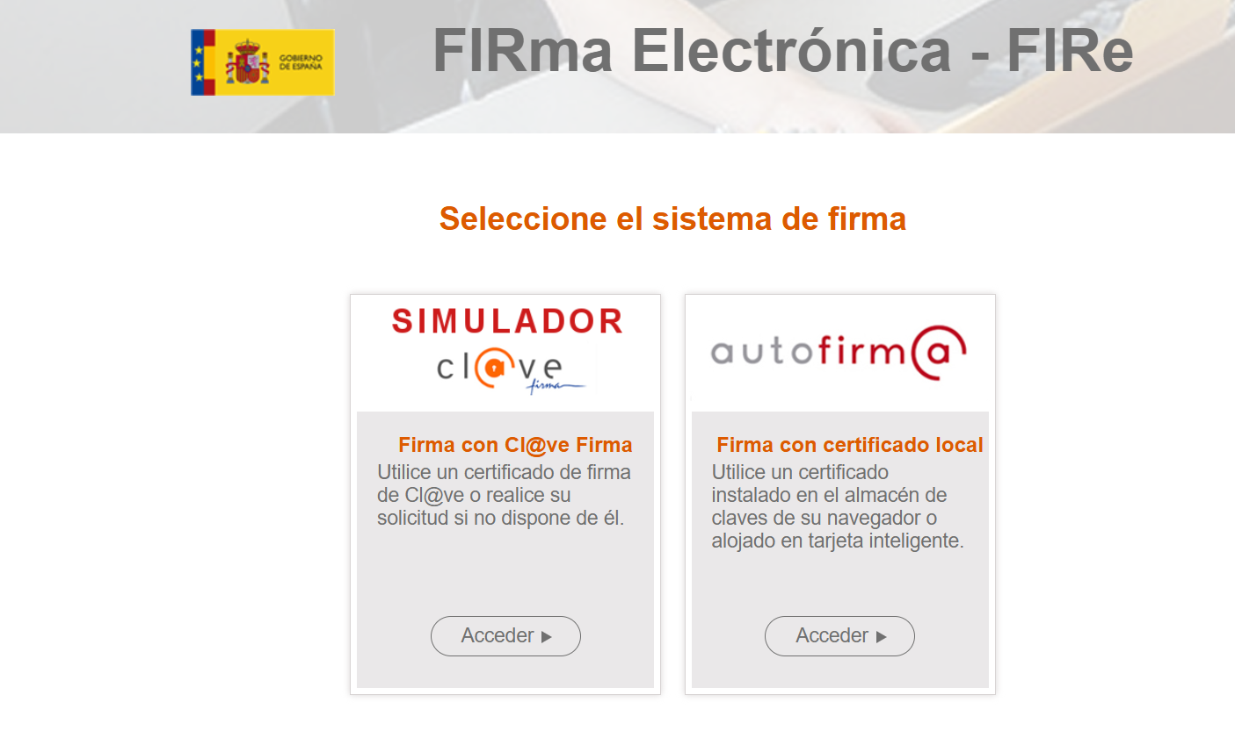
3.1.2 Rellenar el formulario: Firma
Al seleccionar Registra, redirige a la Firma electrónica y habrá que seleccionar una de las opciones y Acceder. La opción más extendida es la del uso de Autofirm@ con un certificado instalado en el ordenador.

Slide 19
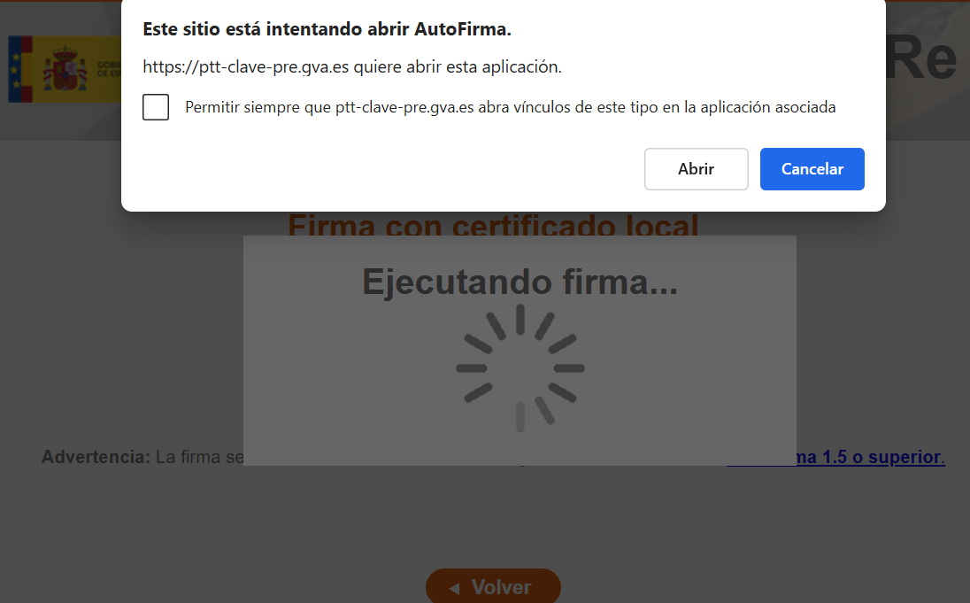
3.1.2 Rellenar el formulario: Firma
Aparecerá una pantalla indicando que está intentando abrir Autofirm@. Pulsar Abrir

Slide 20
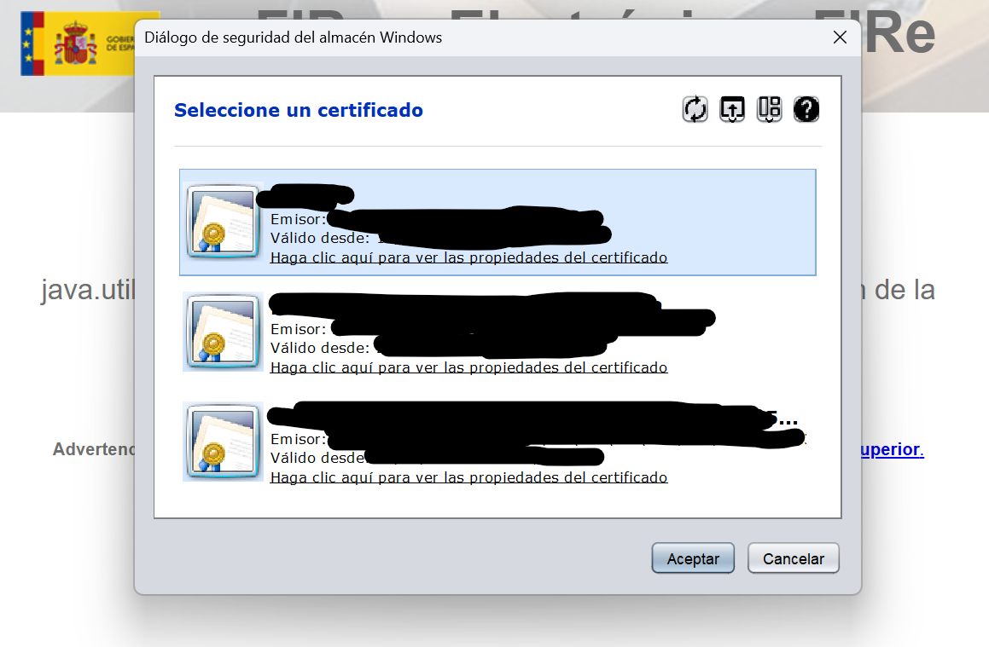
3.1.2 Rellenar el formulario: Firma
Seleccionar el certificado y aceptar

Slide 21
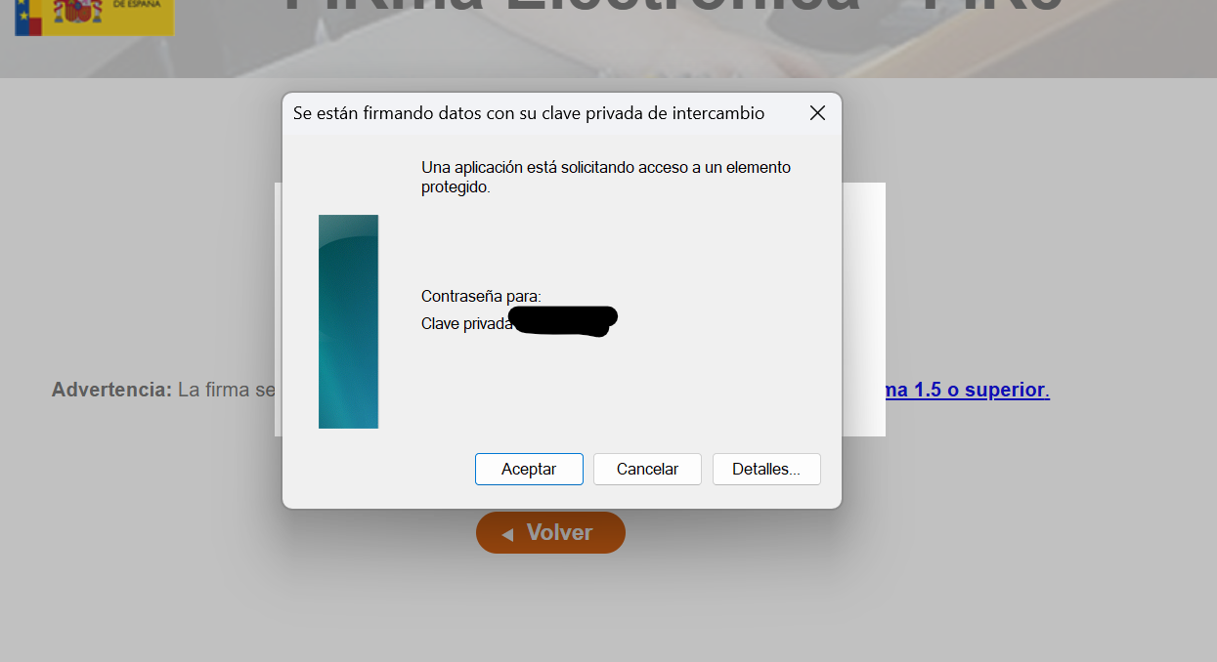
3.1.2 Rellenar el formulario: Firma
Aparecerá una pantalla indicando que se están firmando datos. Pulsar Aceptar

Slide 22
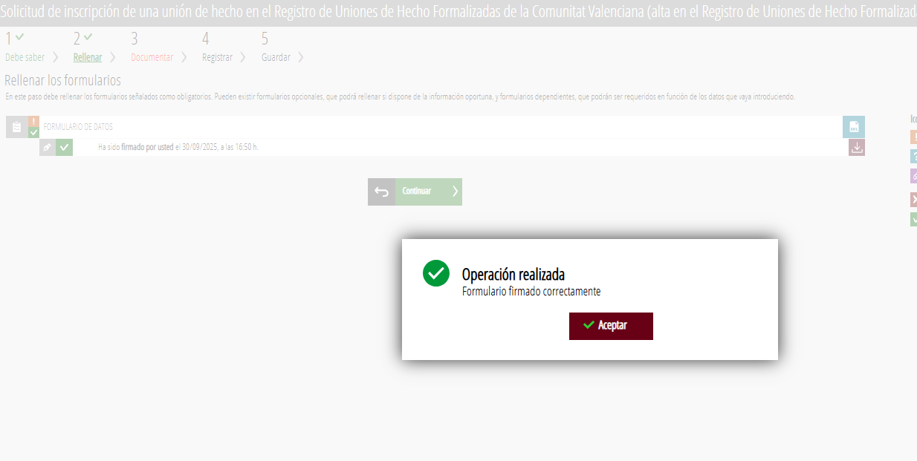
3.1.2 Rellenar el formulario: Firma
Aparecerá una pantalla indicando que la operación está realizada. Pulsar Aceptar.

Slide 23
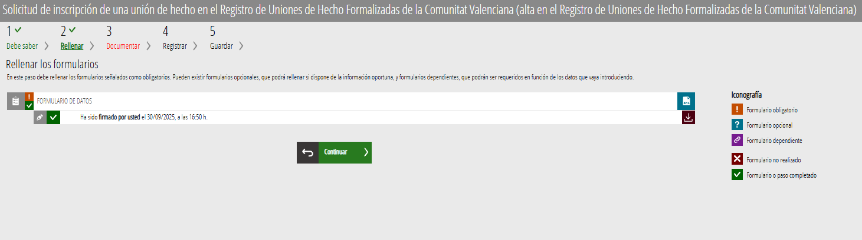
3.1.3 Rellenar el formulario: Formulario Datos generales
Aparecerá una pantalla mostrando que el formulario ha sido firmado. Pulsar Continuar.

Slide 24
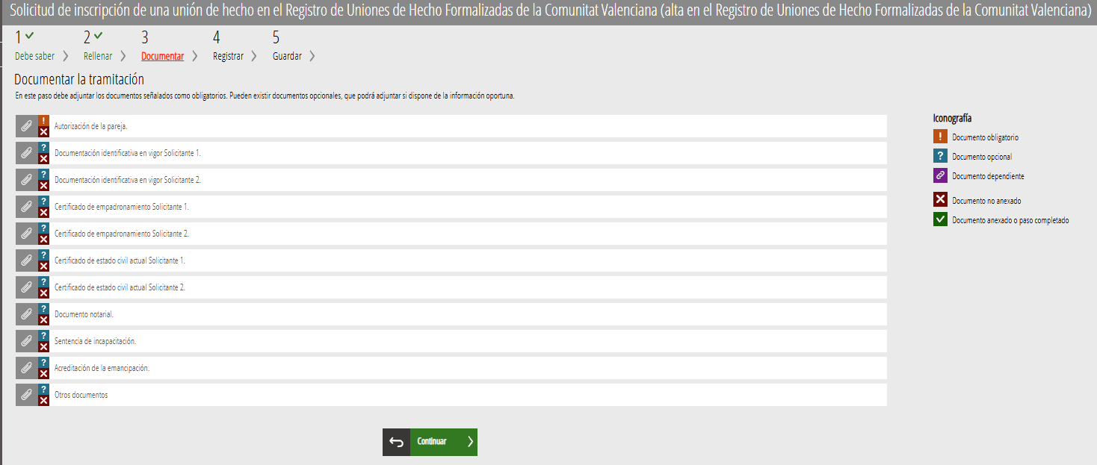
4. Documentar
En este paso se debe documentar la solicitud. Como se observa, es obligatorio adjuntar la autorización de la pareja y el resto de documentos son opcionales.
Se pulsa sobre la Autorización de la pareja

Slide 25
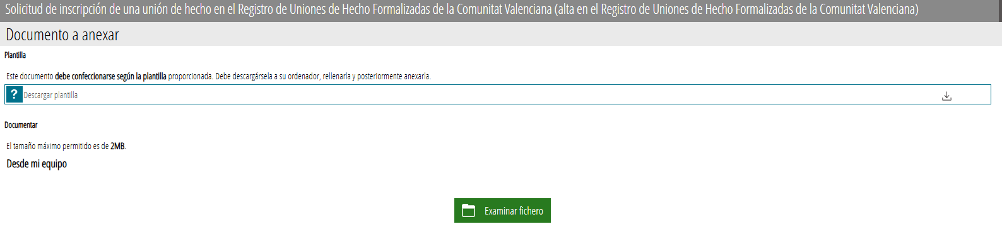
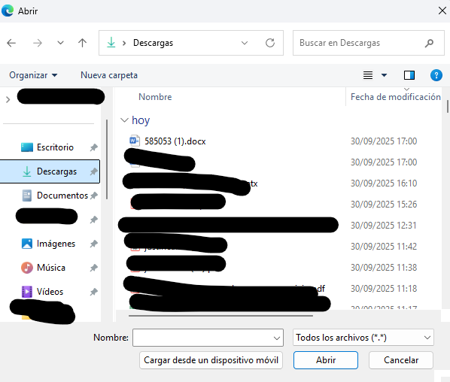
4.1 Documentar. Anexar fichero
Habrá que pulsar sobre Descargar la plantilla, se descargará un documento Word en el PC. Habrá que cumplimentarlo.
Habrá que pulsar en Examinar Fichero y adjuntar el documento cumplimentado. Se abrirá una ventana emergente para seleccionar el documento a adjuntar.

Slide 26
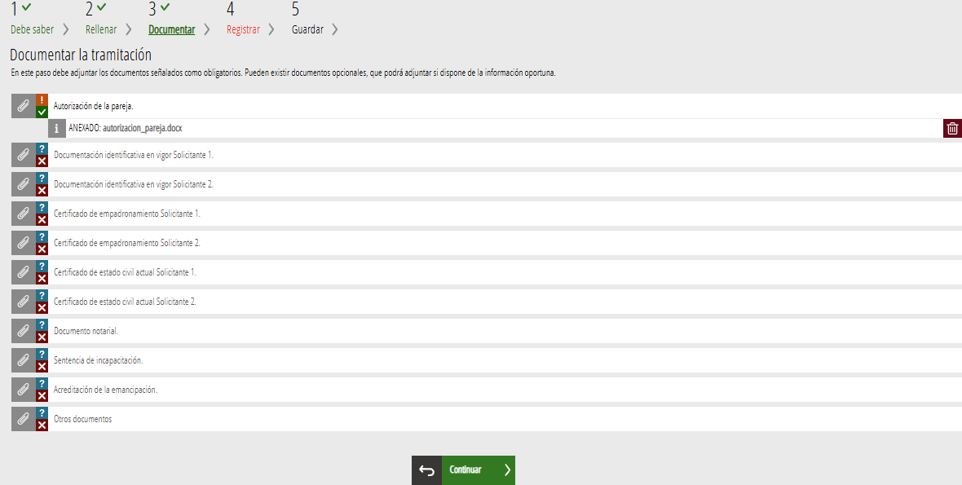
4.2 Documentar. Anexar fichero
Una vez seleccionado el fichero desde nuestro sistema, habrá que pulsar Subir Fichero si es correcto o Quitar fichero si no fuera el deseado.
Una vez anexado también se puede eliminar el documento pulsando el icono de la papelera
Aparecerá el documento anexado
Si está todo correcto, se pulsa continuar.

Slide 27
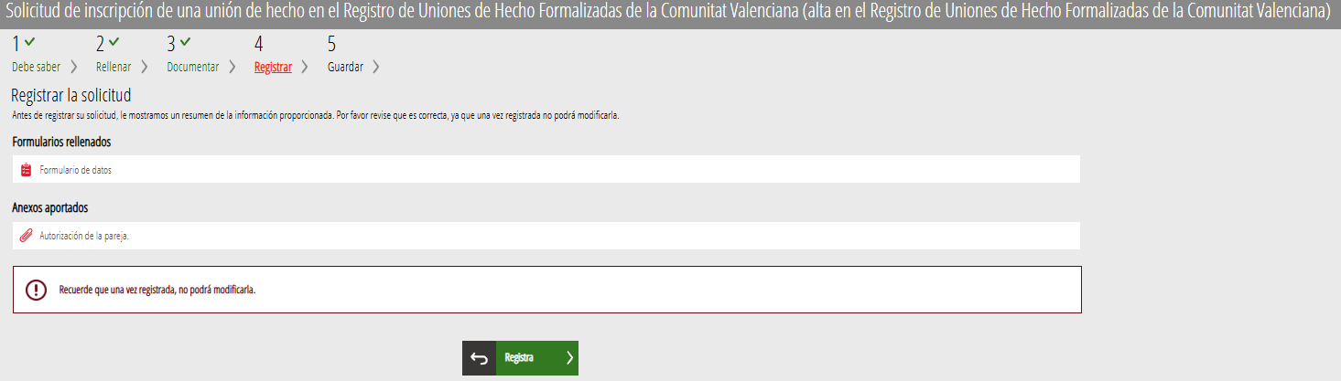
5. Registrar
Aparecerá una lista con los formularios, anexos y tasas pagadas.
Si se quiere revisar algún formulario o anexos aportados, se puede pulsar sobre ellos para verlo, se descargará un PDF.​
​
Si se quiere volver al paso anterior, se puede pulsar la flecha en color negro al lado de Registra.
Si se quiere continuar, se pulsa Registra y redirigirá a la Firma electrónica.

Slide 28
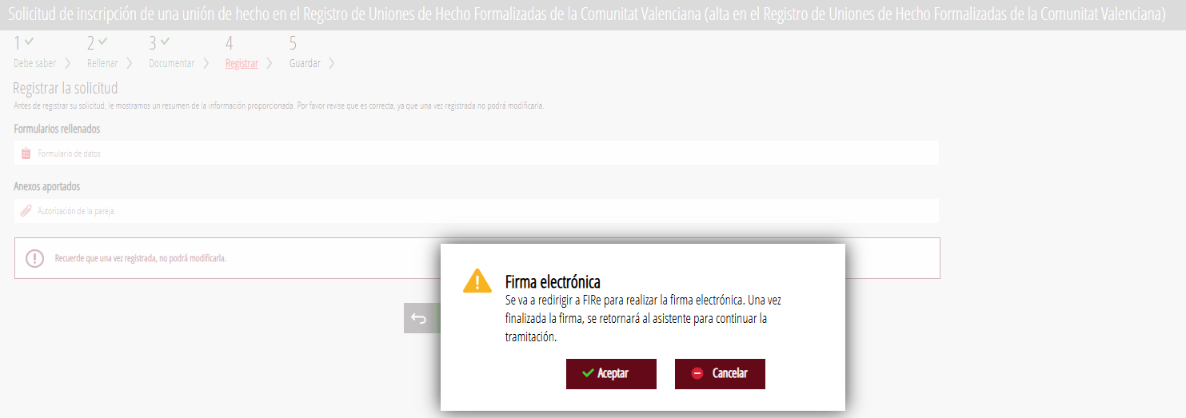
5.1 Registrar: Firma
Aparecerá una pantalla indicando que se va a redirigir a FIR para firmar la solicitud. Pulsar aceptar

Slide 29
5.1 Registrar: Firma
Al seleccionar Registra, redirige a la Firma electrónica y habrá que seleccionar una de las opciones y Acceder. La opción más extendida es la del uso de Autofirm@ con un certificado instalado en el ordenador.

Slide 30
5.1 Registrar: Firma
Aparecerá una pantalla indicando que está intentando abrir Autofirm@. Pulsar Abrir

Slide 31
5.1 Registrar: Firma
Seleccionar el certificado y aceptar

Slide 32
5.1 Registrar: Firma
Aparecerá una pantalla indicando que se están firmando datos. Pulsar Aceptar

Slide 33
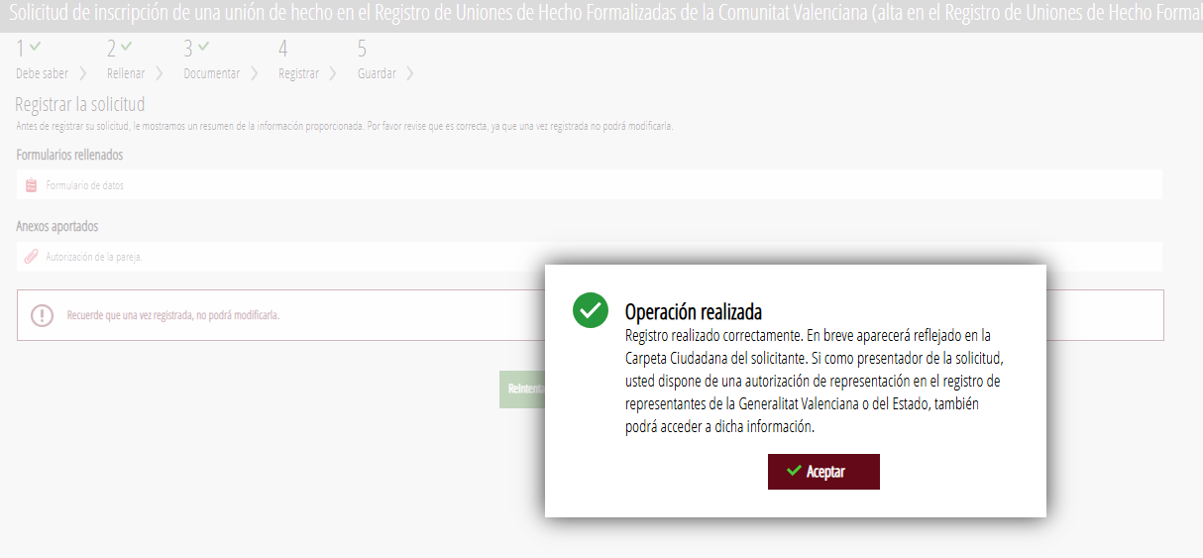
5.1 Registrar: Firma
Aparecerá una pantalla indicando que la operación está realizada. Pulsar Aceptar.

Slide 34
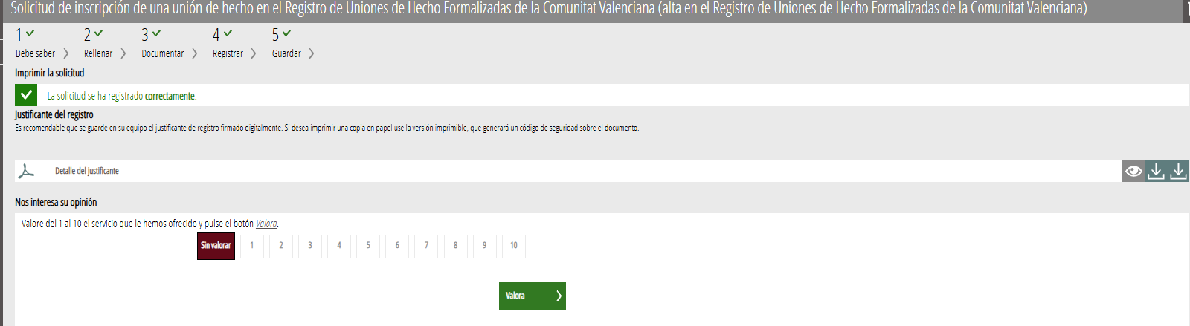
6. Guardar
Aparecerá el justificante de presentación que se podrá descargar en pdf y guardar en el PC pulsando el icono de las flechas.

Slide 35
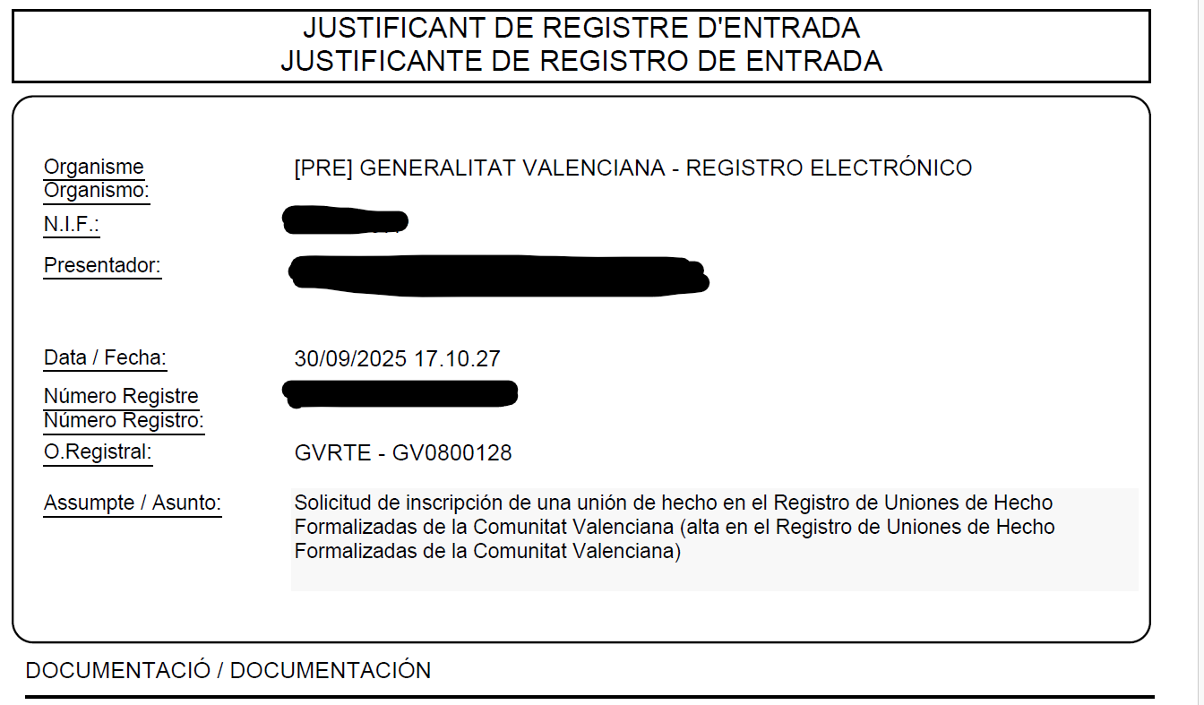
6.1 Guardar. Detalle justificante
En el justificante constará el organismo, el NIF de quien presentó la solicitud, fecha, número de registro y asunto.

Slide 36
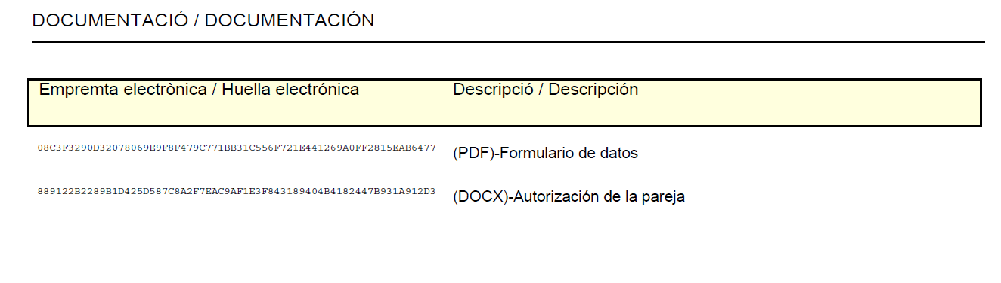
6.1 Guardar. Detalle justificante
En el justificante se describe la documentación presentada

Slide 37
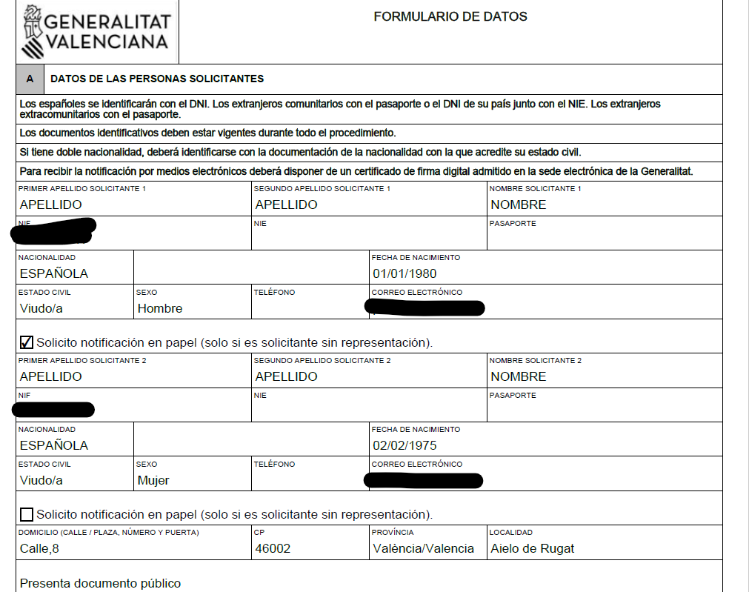
6.1 Guardar. Detalle justificante
Anexa el formulario de datos generales rellenado y presentado.

Slide 38
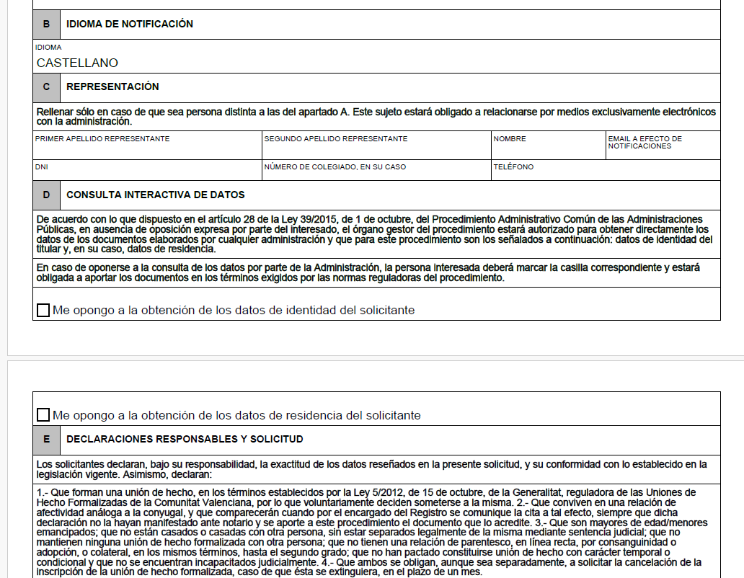
6.1 Guardar. Detalle justificante
Anexa el formulario de datos generales rellenado y presentado.

Slide 39
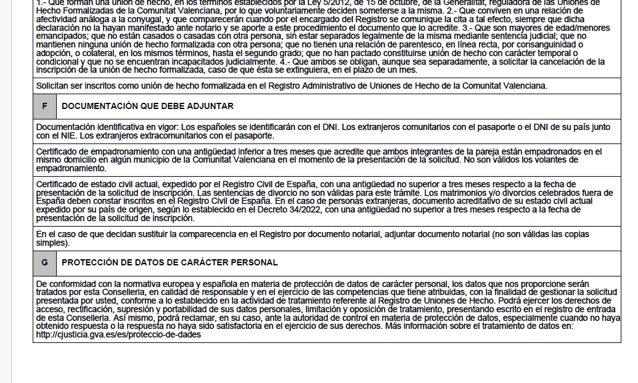
6.1 Guardar. Detalle justificante
Anexa el formulario de datos generales rellenado y presentado.

Slide 40
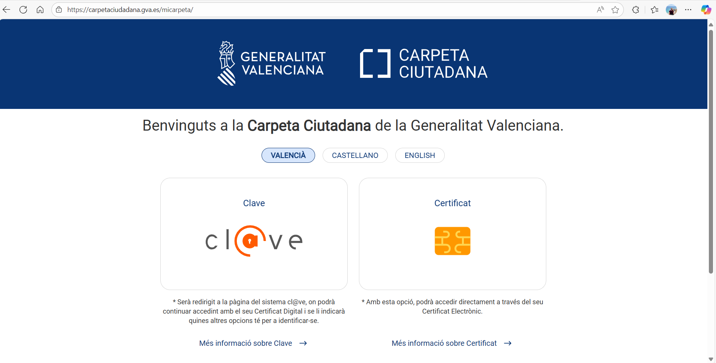
7. Carpeta ciudadana
Mediante la URL de carpeta ciudadana de la Generalitat (Carpeta Ciutadana - GVA) se podrá acceder a las solicitudes de los trámites que hemos realizado y las notificaciones relacionadas con cada uno de ellos, utilizando bien el sistema Cl@ve o nuestro certificado digital. Pudiendo de esta forma acceder en cualquier momento a la documentación en caso de necesidad o pérdida.

